Slide 1


Stres
06
bp1818 Základy psychologie sportu a zdraví
Katedra společenských věd a managementu sportu FSpS MU

Slide 2
Osnova přednášky
Stres a stresové situace
Výzkumy stresu
Všeobecný adaptační syndrom
Zvládání stresu
Dopady akutního a chronického stresu

Slide 3

Stresové situace
Takové situace, které vyžadují něco navíc – snahu, úsilí
  Člověk si nevystačí s navyknutým vzorcem chování → musí vynaložit zvýšené úsilí či překonat překážky, aby dosáhl úspěchu
Nároky, které stresová situace vyžaduje, jsou pro jedince subjektivně nepřiměřené, ale…
… jako stres lze chápat i jakoukoli změnu
Stresem může být svatba, stěhování se do většího a hezčího domu, zjištění těhotenství, na které se žena těšila a z kterého má radost, …

Slide 4


Faktory stresu
stres = k * napětí
  V technice platí:
  Elasticita materiálu
  V našem pojetí… je to určitá zranitelnost nebo naopak odolnost daného člověka
  Někdo podlehne stresu snadno, někdo reaguje silně, někdo se nenechá „vyvést z míry“
  Reakce je daná částečně osobností, částečně jinými faktory
  Napětí působící na materiál
  V našem pojetí… je to stresor nebo více stresorů, které na nás působí
  Tj. pro „výsledný stres“ (vliv na fyziologii, psychiku, sociální oblast aj.) je podstatný je poměr mezi mírou (intenzitou, velikostí, silou) stresoru a „silou“ (schopnostmi, možnostmi) dané osoby situaci zvládnout.

Slide 5
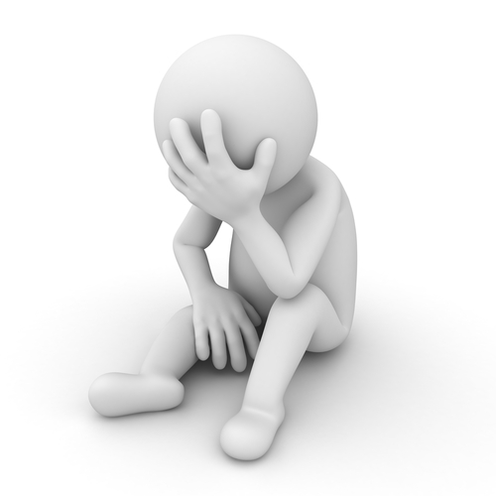
Složky stresu
Dimenze stresu
&
Intenzita
Doba trvání
  Akutní vs. chronický
Náboj
  Eustres vs. distres (popsal Hans Selye)
  Eustres má na organismus pozitivní vliv, např. stres před zkoušou, který nás donutí nepodcenit přípravu aj.
  Distres má na organismus negativní vliv
  Dělení podle typu stresu
  Pracovní stres, vztahy mezi lidmi, nedostatek spánku aj.
  Psychická – vnímání, prožívání
  Fyziologická – co se děje v organismu
  Behaviorální – jak se chováme

Slide 6
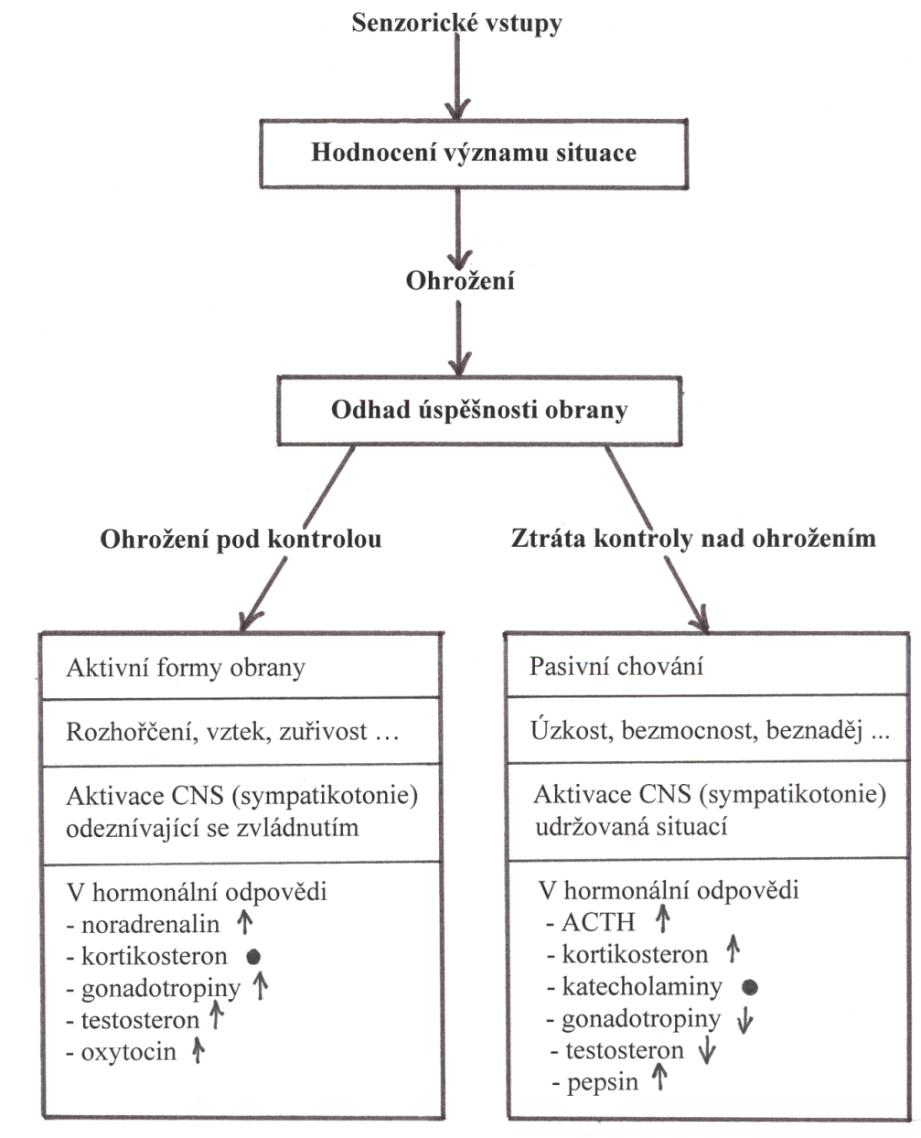

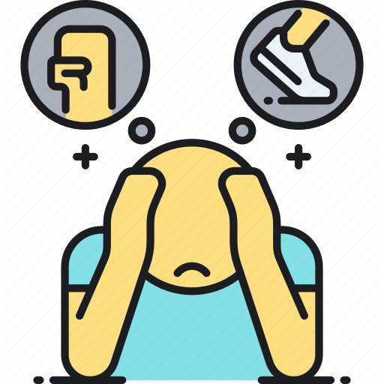
Biologický význam stresu
Z hlediska biologie je stres nespecifická reakce organismu na jakoukoli výraznou zátěž (tělesnou, psychickou)
Evolučně staré mechanismy, které nám původně pomáhaly přežít
  Bojuj, nebo uteč (fight or flight) – bez stresu bychom nepřežili
  Co rozhoduje, zda budeme bojovat, nebo utečeme?

Slide 7

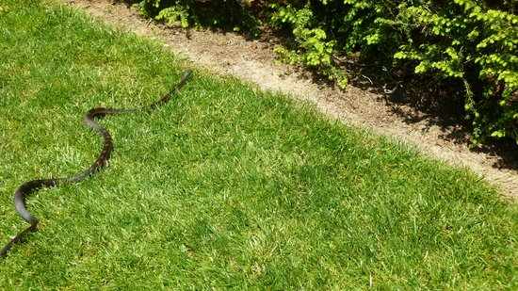
Biologický význam stresu
„Absolutní nepřítomnost stresu je smrt.“ (Hans Selye)
CNS dostává informace o stresu různými cestami
Příklad:
  Jsme na zahradě a najednou uvidíme v trávě hada. Lekneme se, rozbuší se nám srdce (a celkově nastane fyziologická reakce), uskočíme.
  Až o několik sekund později si všimneme, že nešlo o hada, ale o nataženou hadici s vodou, která svým tvarem připomíná hada.
Cesta bez korové analýzy
Rychlá, ale informace není úplná
Slouží k předcházení potenciálnímu nebezpečí – kdyby nešlo o hadici, ale o hada a my nereagovali, mohl by nám ublížit nebo nás zabít
Následně proběhne korová analýza, díky níž zjistíme, že nejde o hada, ale o hadici, která nás neohrožuje
Celá reakce je samozřejmě složitější, následují další fáze, např. hodnocení kontextu – např. si uvědomím, že v našich podmínkách pravděpodobně žádný tak velký had nebude

Slide 8
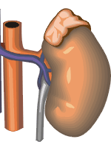
Průkopnické výzkumy stresu
Stres není jen lidskou záležitostí, mnoho o fyziologii stresu víme díky pokusům na zvířatech, které prováděli například:
  I. P. Pavlov
    Krom nejslanějších pokusů s „napodmiňováním“ aktivace slinných žláz v reakci na podmíněný podnět prováděl i další experimenty – např. stresování psů a pozorování reakcí
  W. Cannon
    Zabýval se fyziologií a emocemi, mluvili jsme o něm v souvislosti s fenoménem voodoo smrti
    Zjistil, že v situaci ohrožení nastává zvýšení činnosti sympatiku a mobilizace celého organismu
  H. Selye
    Při pitvě hladovějících krys si všiml, že všechny části jejich těl atrofují a mají nižší váhu
    Výjimkou byly nadledvinky - hlavní stresové žlázy produkující hormony
    Studoval funkci nadledvinek ve stresových situacích, je tedy zakladatelem tzv. kortikoidního pojetí stresu

Slide 9
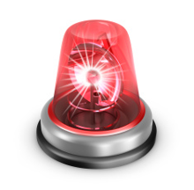
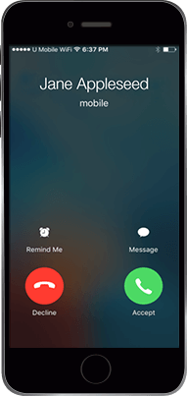
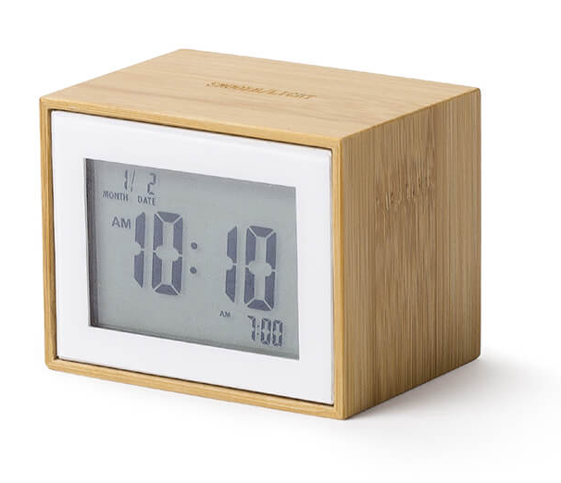

Všeobecný adaptační syndrom
(General Adaptation Syndrom, GAS)
Hans Selye – 3 fáze stresu: poplachová, vyrovnávací, vyčerpání
Bez ohledu na povahu stresoru dochází vždy k témuž souboru fyziologických reakcí
  Poplachová reakce
  Organismus se střetává se stresorem a mobilizují se všechny jeho obranné možnosti
  Výrazně se zvyšuje činnost sympatiku → ↑ adrenalin aj. → ↑ tep, dech, …
  Organismus je připraven k reakci „bojuj nebo uteč“
  V této fázi se ale může objevit i šok a utlumení obranných reakcí
  Vizte téma relaxace – řada každodenních situací (zazvonění telefonu, budík, když na nás někdo zavolá) přirozeně vzbuzuje poplachovou reakci a aktivuje sympatikus

Slide 10

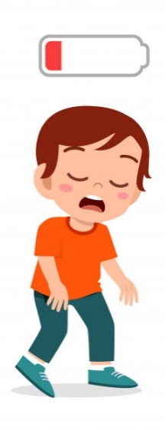
Všeobecný adaptační syndrom
(General Adaptation Syndrom, GAS)
  Vyrovnávací fáze (fáze rezistence)
  Vlastní boj organismu se stresorem
  Průběh podle síly stresoru i „bojeschopnosti“ organismu
  Dlouhodobým trváním vznikají tzv. nemoci adaptace – např. žaludeční a dvanáctníkové vředy, hypertenze, kardiovaskulární onemocnění, bronchiální astma, hypertyreodismus, …
    Tj. zdravotní potíže, o kterých jsme hovořili v rámci tématu psychosomatika
    Vizte také schéma ze začátku hodiny – aktivace CNS udržovaná situací
  Fáze vyčerpání
  Aktivace parasympatiku
    O nebezpečí střídavé aktivace sympatiku a parasympatiku jsme hovořili například v souvislosti s esenciální hypertenzí
  Stres je příliš intenzivní anebo došlo k poruše adaptace → organismus podléhá stresoru, hroutí se
  Projevují se např. příznaky deprese

Slide 11
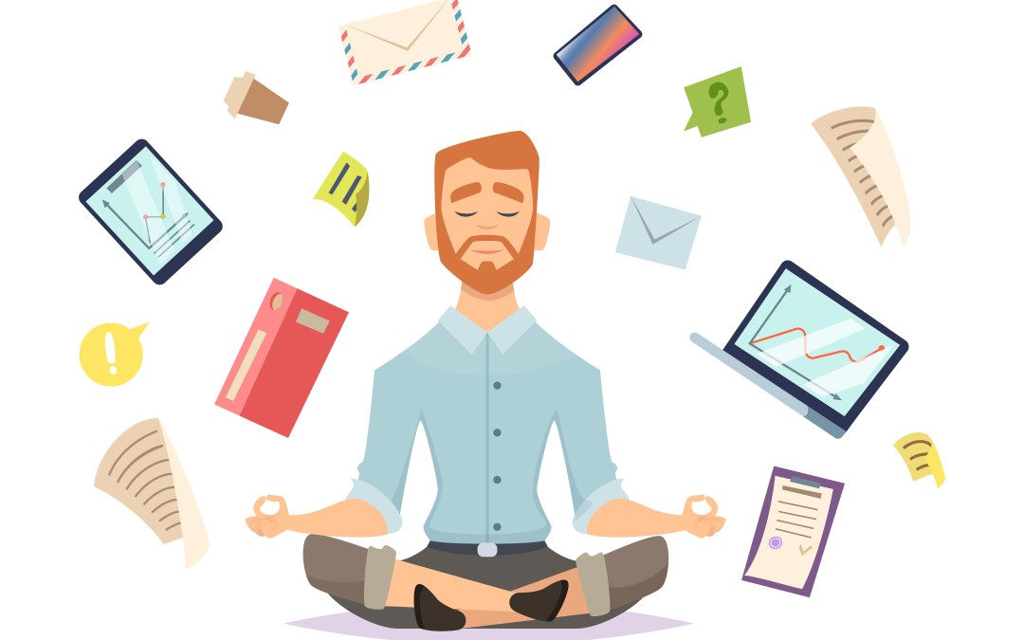
Proč je to složitější, než tvrdil H. Selye?
Teorie všeobecného adaptačního syndromu dobře vysvětluje tzv. civilizační choroby spojené s moderním životním stylem
To, co bylo vyzkoumáno na zvířatech, však nelze 100% vztáhnout na člověka
Významnou roli v tom, jak reagujeme na stres, hrají například:
    Emoce
    Kognitivní aktivita – jak přemýšlíme, vnímáme aj.

Slide 12
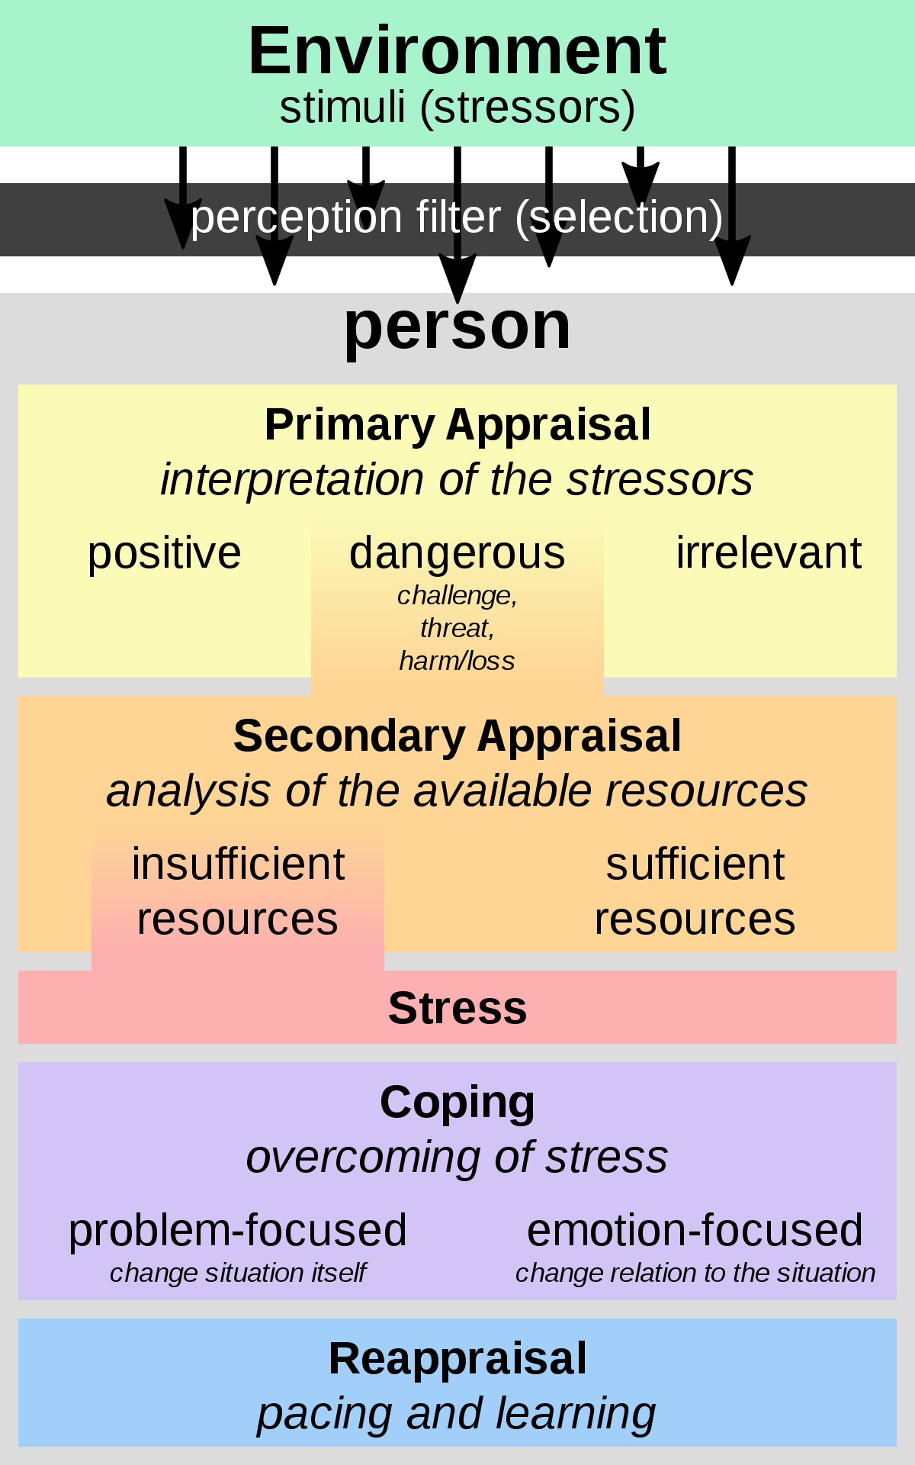


Zvládání stresu - coping
R. S. Lazarus & S. K. Folkmanová
Stejné stresory mohu vést ke zcela rozdílným reakcím, stresové podněty jsou tzv. nespecifické
Když se dostaneme do stresové situace, hodnotíme:
    Zda je pro nás událost důležitá, např. zda nás ohrožuje, zda je potenciálně přínosná aj. (primární hodnocení)
    Pokud je pro nás situace ohrožující, hodnotíme, zda a jak ji můžeme zvládnout (sekundární hodnocení)
Copingová strategie = strategie zvládání stresu už je specifická
Lazarus rozlišuje 2 typy copingových strategií
  Strategie orientované na problém
  Strategie orientované na emoce

Slide 13
Zvládání stresu - coping
Lazarus popsal 8 copingových strategií
O copingu uvažujeme vždy ve vztahu k určité situaci, ne samostatně
Při zátěžových situacích nevyužíváme jen jednu strategii
Můžeme využívat i vzájemně rozporuplné strategie současně
Strategie orientované na problém spíše použijeme v případě, kdy věříme, že je možné situaci vyřešit
Strategie orientované na emoce použijeme spíš tam, kde problém nevyřešíme
  Např. zemřela nám blízká osoba – taková situace pravděpodobně nemá „konstruktivní řešení“
  Konkrétní příklady strategií na následujících 2 slidech
  Konfrontační coping
  Distancování
  Sebekontrola
  Hledání sociální opory
  Přijetí zodpovědnosti
  Únik-vyhnutí
  Plánovité řešení problémů
  Pozitivní přehodnocení
Strategie orientované na emoce
Strategie orientované na problém

Slide 14
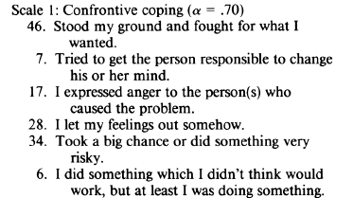
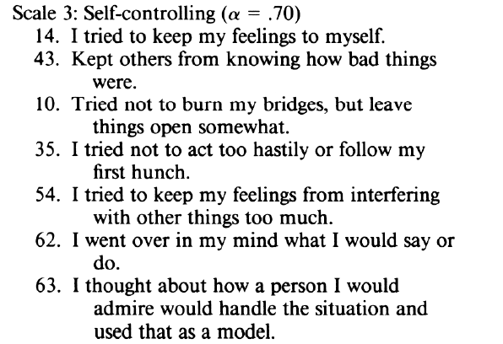
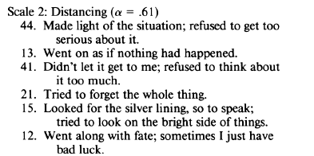
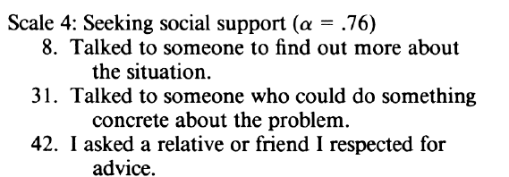

Slide 15
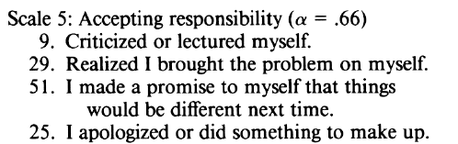
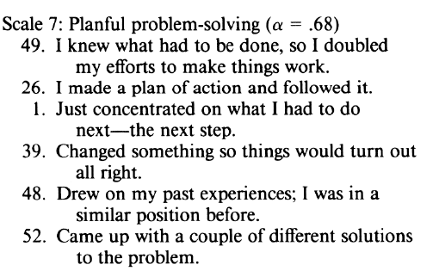
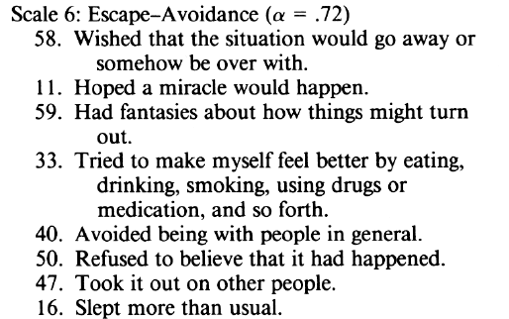
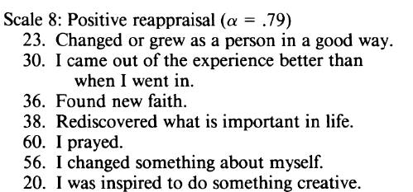

Slide 16

Zvládání stresu - coping
Zvládání stresu:
  Není jednorázová záležitost, ale dynamický proces
  Není automatické
  Vyjadřuje vědomou snahu a úsilí dané osoby
  Je snahou řídit dění, vypořádat se se stresem – tzv. stress management
  Zvládnutím situace „přehodnocujeme“ na základě nových informací, nového pohledu, zkušenosti
K zamyšlení
  V jakých situacích využíváte Vy osobně různé z uvedených copingových strategií? Jaké konkrétní strategie využíváte, do jaké skupiny byste je zařadili?
  Zamyslete se nad využitím znalostí copingových strategií u svých klientů ve své současné či budoucí praxi. Jak se dají tyto poznatky aplikovat? Zkuste vymyslet více příkladů, buďte konkrétní.
  Co je tzv. vigilační coping a jaké je jeho možné využití (kdy byste ho v praxi použili, jak)?

Slide 17
Zvládání stresu – vyhýbání se vs. konfrontace
Coping není automatický a vyžaduje úsilí, což znamená, že musí existovat i další možnosti (ne)zvládání stresu
Holahan a Moos popsali tzv.:
Vyhýbání se stresu (avoidant style)
  Minimalizace kontaktu se stresem, únik
  Častější u lidí, kteří nemají „zdroje“ na boj se stresem – finance, špatné zdraví, starší lidé
  Vhodnější tam, kde se dá očekávat, že stres nebude tak velký a nebude trvat dlouho
Stavění se na odpor stresu (confrontative or vigilant style)
  Aktivní postavení se stresu
  Vhodnější, nastane-li dlouhotrvající stresová situace, opakující se stres

Slide 18
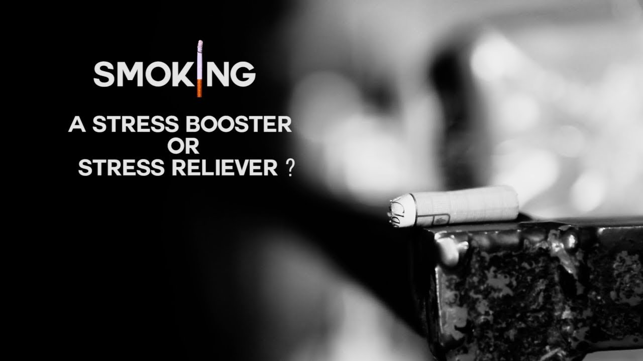
Zvládání stresu – další možnosti
  Sebeznehodnocující styl
  Tam, kde jedinec očekává, že v těžké situaci neobstojí
  Např. student před zkouškou prohlašuje, že jde o nerovný boj, že mu není dobře, je určitým způsobem znevýhodněný apod.
  Uvádění negativ (omluvy, výmluvy) = snaha o zabezpečení pro případ prohry, „zachování si tváře“, image
Zvládání stresu není vždy efektivní, v takovém případě se může objevovat více typů reakcí:
  Psychologické symptomy (vyhasnutí, deprese)
  Somatické symptomy (bolesti hlavy, břicha → celé téma psychosomatika)
  Behaviorální poruchy (změny chování - kouření, alkoholismus, změny výkonnosti)

Slide 19

Costs of coping
Co nás stojí proces zvládání stresu? Jde o tzv. costs of coping
Můžeme měřit, co se změnilo (třeba i nevratně) v důsledku přestálého stresu
  Např. změny imunitního systému
I u jednorázové stresové události mohou být následky obrovské
    Např. posttraumatická stresová porucha

Slide 20
Dopady akutního stresu
Odpověď organismu na náhlý, krátkodobý stres může mít pozitivní i negativní dopad
Dle některých studií může akutní stres posilovat organismus a vést k vzestupu tolerance ke stresu
Příležitost k sebepoznání, sebereflexi, k osvojení nových způsobů reakce na stres a nových vzorců chování
Př. 1: mluvení na veřejnosti
  Vyvolává rychlou imunitní odpověď podobnou tomu, když naše tělo bojuje s nenadálou infekcí nebo hojí rány
  Zmnožení tzv. natural killer cells zodpovědných za boj s infekcí
  Funguje, jako by krátkodobé působení stresorů bylo pro naše tělo očkováním
  I akutní stres (který nemusí být nutně extrémní jako např. u posttraumatu) ale může být nebezpečný
  Př. 2: náročná vysokoškolská zkouška
  Potlačení buněk Th1, což může zvýšit koncentraci buněk Th2, které mohou zhoršit alergie
  Jedná se o jiný druh stresu, je zde „nejistota úspěchu“

Slide 21
Dopady chronického stresu
Pozorovatelné příznaky
Pozorovatelný (nevhodný) pláč
Iritovanost, podrážděnost
Vztek, panovačnost
Slabost
Izolovanost, málomluvnost
Cynismus a apatie
Konzumace alkoholu, kouření, jedení – až kompulzivně
Vztahové potíže
Kritičnost k sobě i druhým
Snížení sexuálního apetitu
Nevrlost, tendence k izolaci
Partneři stresovaných popisují např. skřípání zubů ze spaní
Popisované příznaky
Bolesti hlavy
Únava
Neklidný spánek
Celkový neklid
Bolesti v zádech
Bolestivé napětí ve svalech
Gastrointestinální potíže
Vyšší krevní tlak a tepová frekvence
Kognitivní potíže
Mlhavé myšlení
Zapomětlivost
Nesoustředěnost
Pocity neustálého znepokojení
Ztráta tvořivosti a smyslu pro humor
Pozn.: Trochu jiné dělení než psychologické, somatické a behaviorální dopady, samozřejmě možné různé pohledy na věc…

Slide 22
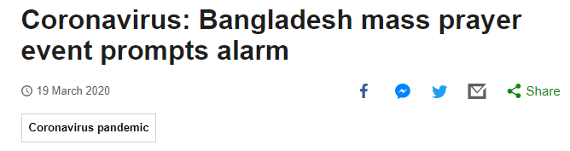
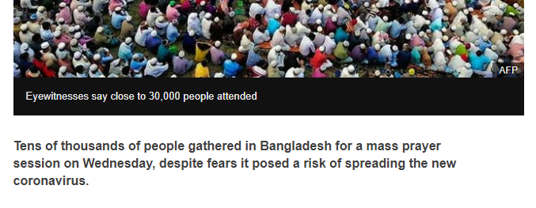
Co rozhodne, jak budeme (ne)zvládat stres?
Zjednodušeně jedinec + situace…
… ale reálně má vliv řada proměnných, např.:
  Kulturní a etnické pozadí
  Předchozí zkušenost
  Osobnost jedince, např.:
    Locus of control
    Sebevědomí (self-esteem)
    …
Resilience
Bangladéš: Volba reakce na stres, která v našem kulturním prostředí (pravděpodobně ☺) neproběhne

Slide 23
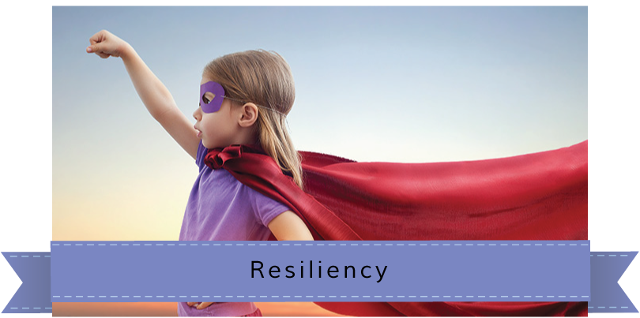
Resilience
Psychická odolnost, nezdolnost (ne nezranitelnost!)
Proces, kterým jedinec dosahuje pozitivní adaptace při vlivu nepříznivých událostí
Vychází z řady osobnostních charakteristik
(o některých jsme již mluvili), např.:
  Locus of control (Rotter)
  Self-esteem (sebevědomí)
  Self-efficacy (vědomí vlastní účinnosti; Bandura)
  Hardiness (nezdolnost; Kobasa)
  Explanační styl (Carver & Scheier, Seligman)
  Flow (Csikszenmihalyi)
  Pozitivismus (Frederickson)
Pozn.: naučte se především ty, o kterých jsme víc mluvili, zde hlavně pro přehled, které charakteristiky mají významný vliv

Slide 24
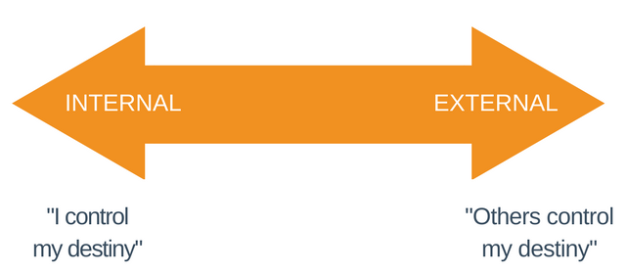
Locus of control a stres
    Externí LoC
        Stresory mají větší vliv na zdraví jedinců s externím LoC
        Takový jedinec se nesnaží o změnu, protože je přesvědčený, že situaci nemá pod kontrolou a nemůže ji ovlivnit
    Interní LoC
        Obecně je výhodnější, protože jedinec chápe sám sebe jako aktivního činitele
        Při chronickém stresu ale lidé s interním LoC trpí mnoha obtížemi, protože cítí zodpovědnost a možnost změny situace – ne vždy tomu tak skutečně je, změna z jejich strany vůbec nemusí být možná
    S LoC souvisí i vysvětlení toho, proč jsou optimističtější lidé šťastnější – optimismus je spojen s přesvědčením, že máme věci pod kontrolou, že můžeme svým jednáním něco ovlivnit, ne jen pasivně čekat, co se s námi stane

Slide 25
Sebevědomí a stres
Self-esteem (SE, sebevědomí)
Negativním SE
  jedinec nevěří, že je dost dobrý, ostatní považuje za lepší, neustále se obává hodnocení druhých
  Při konfrontaci se stresem mnohem spíš usoudí, že nemá dost zdrojů s ním bojovat
  Objektivně to nemusí být pravda, takový jedinec ale své „zbraně proti stresu“ nepoužívá → časem o ně může přicházet, ztrácí potřebné dovednosti
  Vyšší nemocnost, častější deprese
  Pozitivní SE
    Spíše než lidé s negativním SE usoudí, že „mají na to se stresem bojovat“
    Pozitivní korelace s prožívaným pocitem štěstí, s vyšší délkou života

Slide 26
Resilience
Je možné zvýšit psychikou odolnost? ANO, resilience se dá posilovat, slouží k tomu např.:
  Sebepoznání – znát sám sebe, své reakce, rozumět svým emocím
  Seberozvoj – v oblasti autoregulace myšlení, koncentrace pozornosti, kreativity, zvládání emocí aj.
  Fyzická aktivita
  Relaxace, meditace, imaginace (vizte samostatné téma)
  Efektivní time-management, (správné) stanovování cílů
  Racionální výživa
  Odpočinek, dostatek (kvalitního) spánku
K zamyšlení
  Jaké Vás napadá využití poznatků o resilienci ve Vaší odborné praxi? Buďte konkrétní.

Slide 27
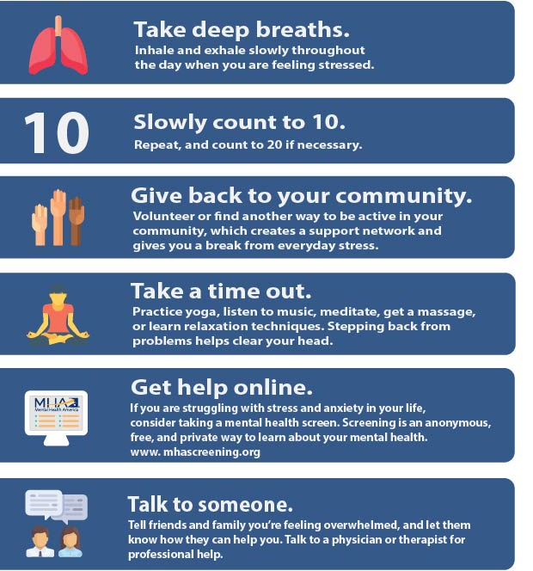

Prevence, zvládání stresu – efektivní strategie
Většinu z toho, co dělat jako prevenci stresu nebo v rámci jeho zvládání, známe
  Jde často o obecné zásady „zdravého životního stylu“, učili jsme se o tom, je to intuitivní apod.
  Prakticky ty samé faktory, které zvyšují resilienci, mají pozitivní vliv na zdraví apod.
Fyzická aktivita
Relaxace, meditace, imaginace
Efektivní time-management, (správné) stanovování cílů
Racionální výživa
Odpočinek, dostatek (kvalitního) spánku
Vyhledání pomoci, popovídání si s přáteli
…a jiné
Další (ne tak běžné) tipy: udělejte si jednou za den něčím radost, buďte tvořiví, …

Slide 28

Aktuálně: COVID-2019
K zamyšlení
  V současné době je pro mnoho lidí velkým stresorem aktuální situace související s koronavirem.
    Jak vnímáte situaci Vy osobně? Je pro Vás stresová, anebo ne?
    Popište, jak Vy nebo osoby ve Vašem okolí na stres reagují (tj. jak se projevuje), jaké strategie volí a jak jsou s nimi úspěšní.
  Zkuste dohledat doporučení týkající se zvládání stresu a zachování psychické pohody, uveďte zdroj, odkaz.
    Z jakých teoretických východisek tato doporučení vycházejí? (Nemusíte dlouze pátrat v literatuře, stačí např. odkaz na to, co jsme si říkali v rámci psychologie zdraví)
    Co si o nich myslíte?

Slide 29
Další potenciální témata spojená se stresem
Naučená bezmocnost a naučený optimismus
Posttraumatická stresová porucha
Syndrom vyhoření a jeho prevence
Měření (hodnocení) stresu
Další koncepty: hardiness, self-efficacy, …
Pozn.: Uvidíme, co vše v rámci psychologie zdraví stihneme. S tématem syndromu počítám, zbytek uvidíme dle časových možností. Pokud máte nějaké preference, stačí napsat.

Slide 30


Důležitost stresu - shrnutí
  Má mnoho negativních vlivů na naše zdraví, ať už krátkodobý intenzivní stres, anebo chronický stres
  Krom fyzického zdraví ovlivňuje naši psychiku, chování, vztahy s okolím, způsob našeho vnímání a přemýšlení
  Některé jeho důsledky jsou už celoživotní
Stres je z biologického hlediska důležitý proto, abychom přežili
  Motivuje nás k činnosti
  Studium, řešení nepříjemné situace apod.
  Je možné jej vnímat jako výzvu a nikoli jako ohrožení
  Zvládnutý stres nám dává příležitost k sebepoznání, sebereflexi, k osvojení nových způsobů reakce na stres a nových vzorců chování
  Psychologové (a nejen ti) mají práci ☺

Slide 31
Děkuji za pozornost.

